Slide 1
Speech Command Recognition
Projekat iz mašinskog učenja
Milica Galjak
Prof. Jovana Kovačević
Asistent: Milan Čugurović

Slide 2
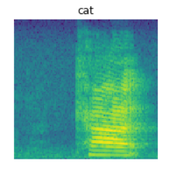
Cilj projekta
Predviđanje reči iz skupa podataka
Demonstracija konvertovanja audio snimka u spektogram (sliku)
*.wav -> spektogram
53578f4e_nohash_0.wav →

Slide 3
Informacije o skupu podataka
Skup podataka sadrži 27 različitih reči od kojih svaka reč ima ~2000 instanci
Svaka instanca je jedan audio snimak (*.wave fajl) koji traje 1 sekundu
Snimci su takvi da različiti ljudi različitih glasova govore određene reči
1 snimak = 1 reč
Skup podataka se moze preuzeti na ovoj adresi (link)

Slide 4
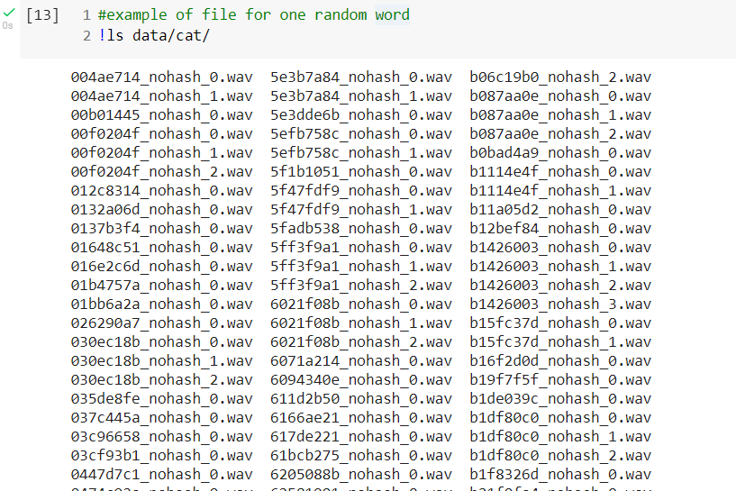

Slide 5
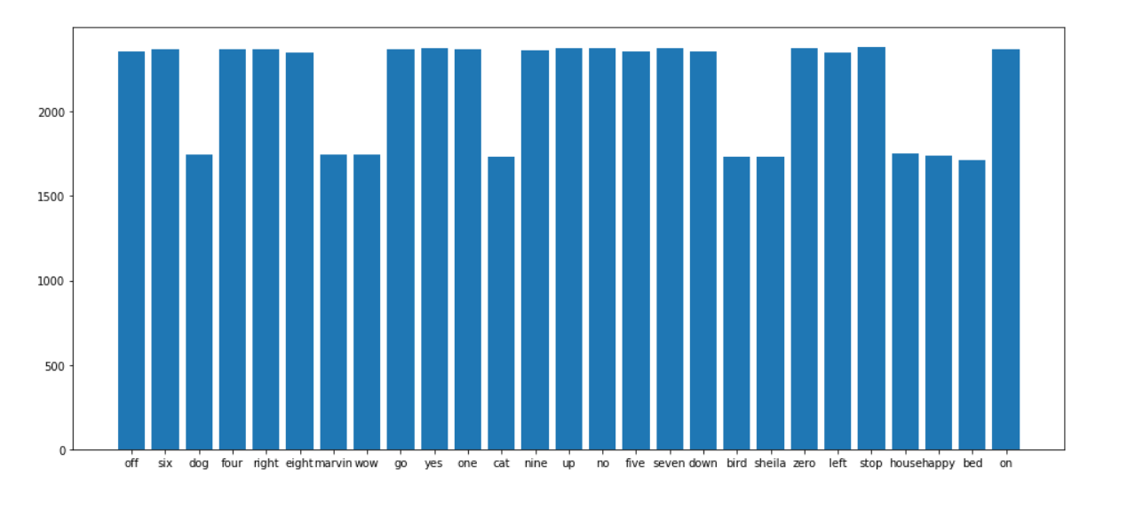
raspodela instanci

Slide 6
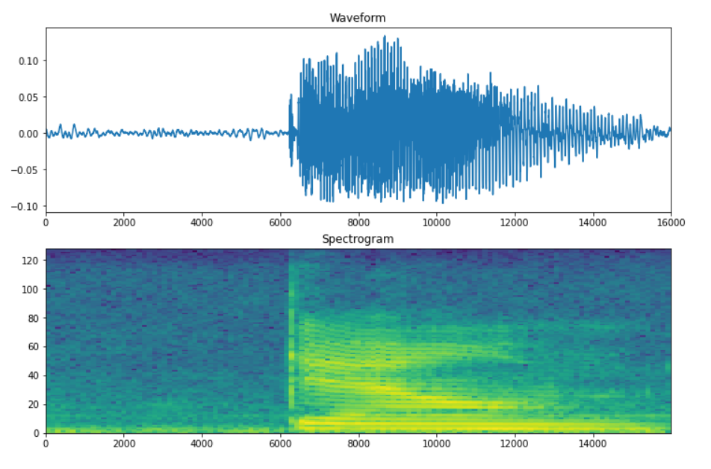

Slide 7

stratify = y

Slide 8
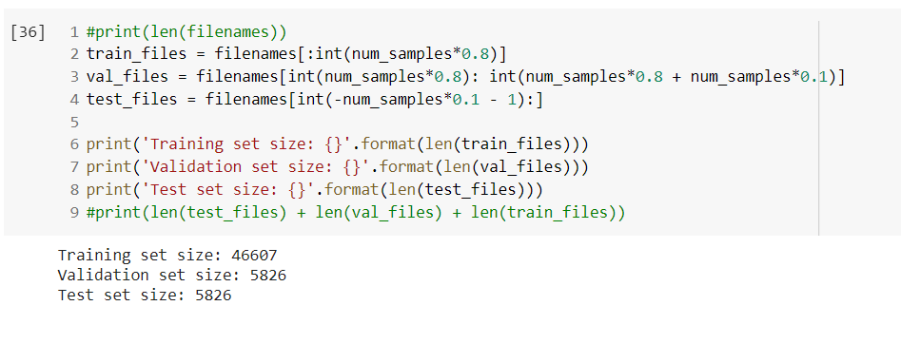
Podela skupa podataka

Slide 9
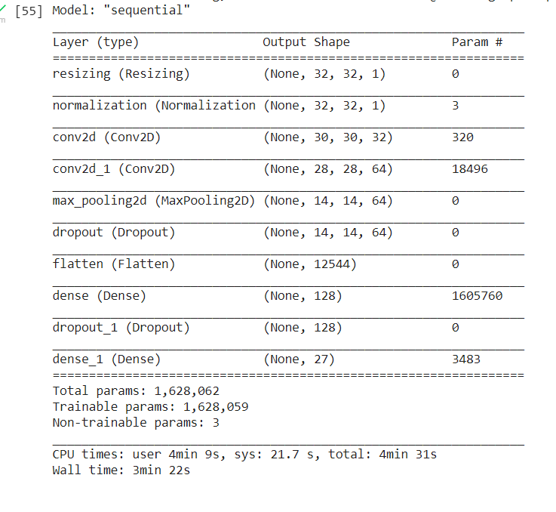
Izgled modela

Slide 10
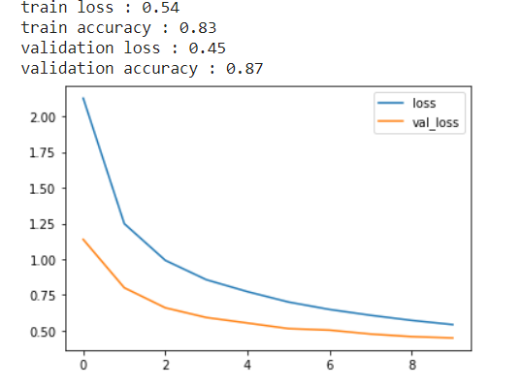
Metrike na trening skupu

Slide 11
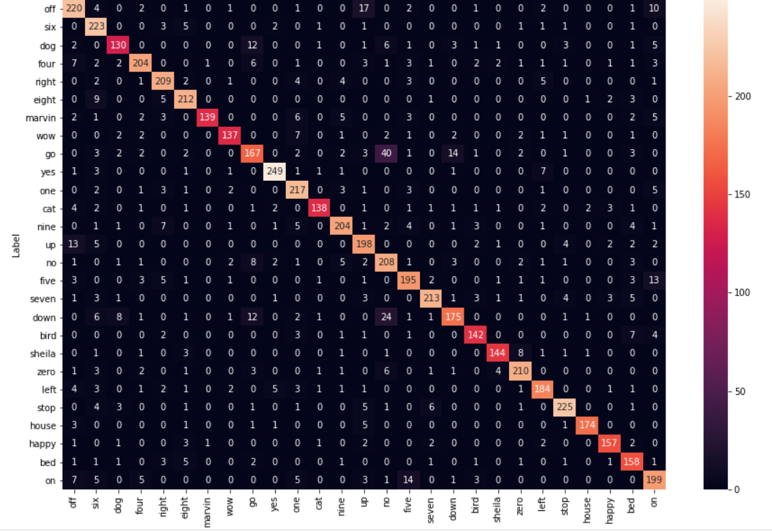
Matrica konfuzije

Slide 12
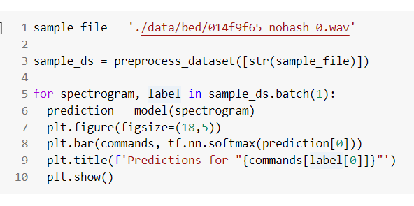
Predviđanje nad nasumično odabranom instancom

Slide 13
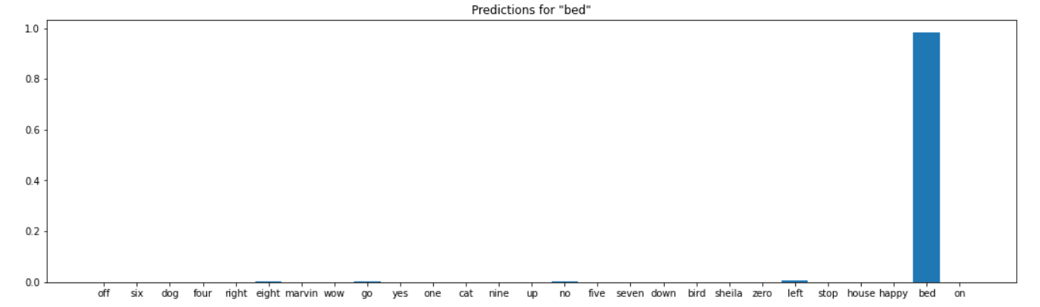
Predikcije prikazane grafički

Slide 14
Ideje za dalji rad na projektu:
Primenjivanje različitih neuronskih mreža nad istih skupom podataka
Proširivanje skupa podataka sa novim rečima
Razvijanje frontend aplikacije koja će komunicirati sa procesom koji je zadužen za prepoznavanje reči
...

